Slide 1













Slide 2
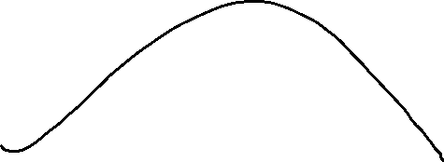


Slide 3








Slide 4
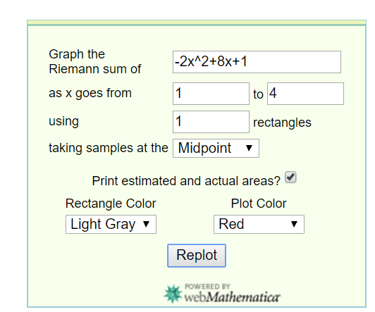
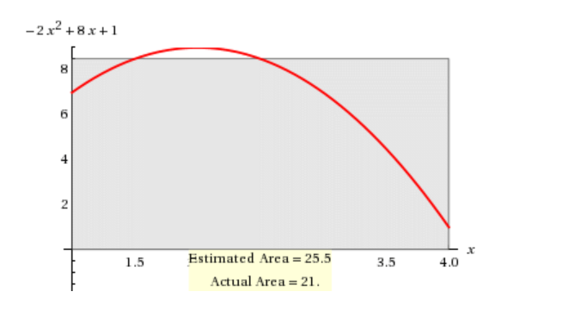


http://mathworld.wolfram.com/RiemannSum.html

Slide 5
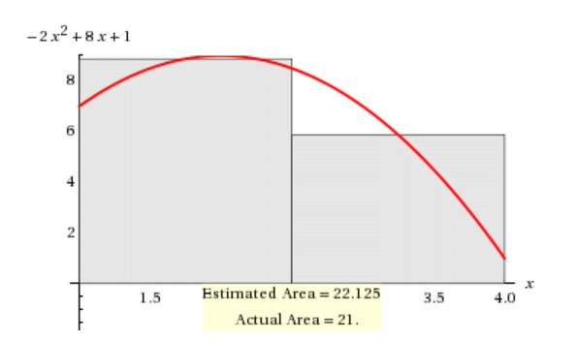








http://mathworld.wolfram.com/RiemannSum.html

Slide 6
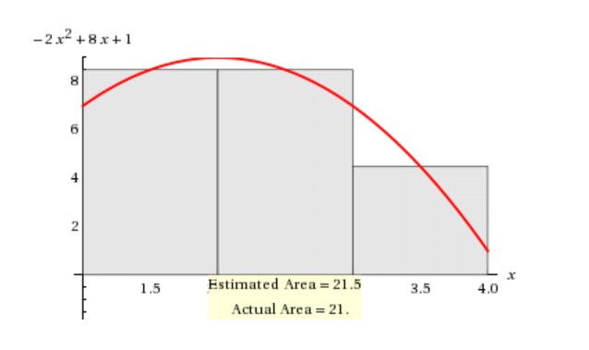












http://mathworld.wolfram.com/RiemannSum.html

Slide 7
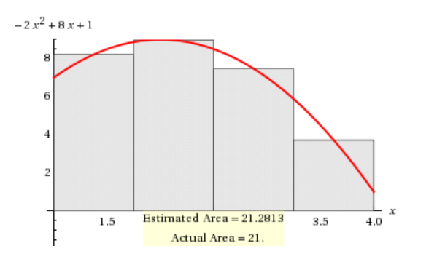








http://mathworld.wolfram.com/RiemannSum.html

Slide 8
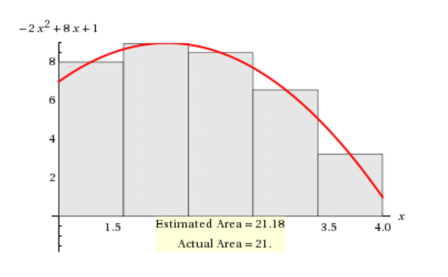

http://mathworld.wolfram.com/RiemannSum.html

Slide 9



Slide 10






















Slide 11
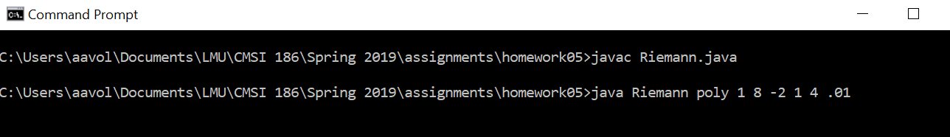


Slide 12






Slide 13


Slide 16





Slide 17










Slide 18












Slide 19
















Slide 20



Slide 21


Slide 22



Slide 23












Slide 24
http://mathworld.wolfram.com/RiemannSum.html

